Slide 1
A System for Monitoring the Electric Usage of Home Appliances using Machine Learning Algorithms
Nguyễn Hoàng Nam, Dương Việt Hoàng

Slide 2
Nội dung
Giới thiệu
Nghiên cứu liên quan
Thiết kế hệ thống
Kết quả thực nghiệm

Slide 3
Giới thiệu
Vấn đề năng lượng => Cần kiểm soát việc sử dụng thiết bị điện

Slide 4
Nghiên cứu liên quan
Cách tiếp cận truyền thống: Gắn các cảm biến trực tiếp vào từng thiết bị
Chi phí cao
Cách tiếp cận mới: 1992 Hart đề xuất khái niệm NALM. Chỉ dùng một thiết bị đo, phân tích dạng sóng điện áp và dòng điện, từ đó xác định trạng thái, mức tiêu thụ điện của từng thiết bị điện.
Tuy nhiên pp này chỉ có thể xác định 2 trạng thái on/off. Ko thể xác định các thiết bị có nhiều trạng thái hoặc mức tiêu thụ điện năng thay đổi

Slide 5
Nghiên cứu liên quan
Laughman và cộng sự đề xuất pp sử dụng sóng hài.
Ruzzeilli và cộng sự triển khai mạng nơ-ron với đầu vào là các tín hiệu P,Q, U_{max} , I_{max}, U_{rms}, I_{rms}, với độ chính xác hơn 84%
Patel và cộng sự có một cách tiếp cận là quan sát sự nhiễu điện trên đường dây gây ra bởi sự chuyển mạch đột ngột của thiết bị hoặc khi đang hoạt động. Sử dụng SVM để nhận dạng các thiết bị. Độ chính xác khoảng 85%.

Slide 6
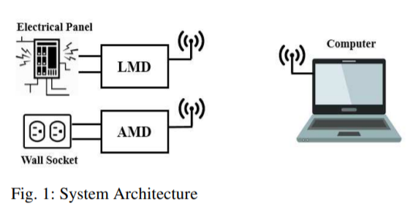
Thiết kế hệ thống
Sử dụng mạch Arduino để giám sát tải điện
Sử dụng mạch Orange Pi Zero để phân tích tiếng ồn

Slide 7
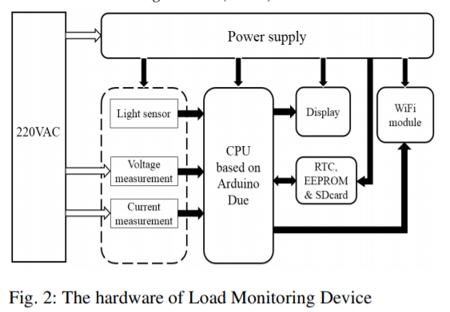
Kiến trúc phần cứng của LMD

Slide 8
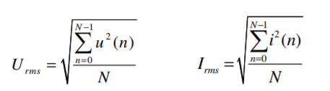
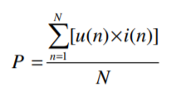
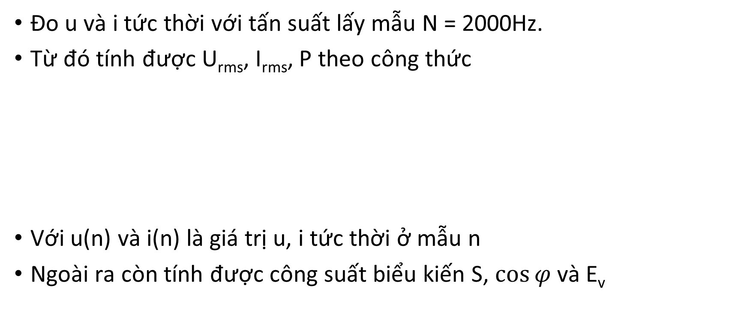
Đo lường
Đo u và i tức thời với tấn suất lấy mẫu N = 2000Hz.
Từ đó tính được U_{rms}, I_{rms}, P theo công thức
Với u(n) và i(n) là giá trị u, i tức thời ở mẫu n
Ngoài ra còn tính được công suất biểu kiến S, $cos⁡φ$ và E_{v}

Slide 9
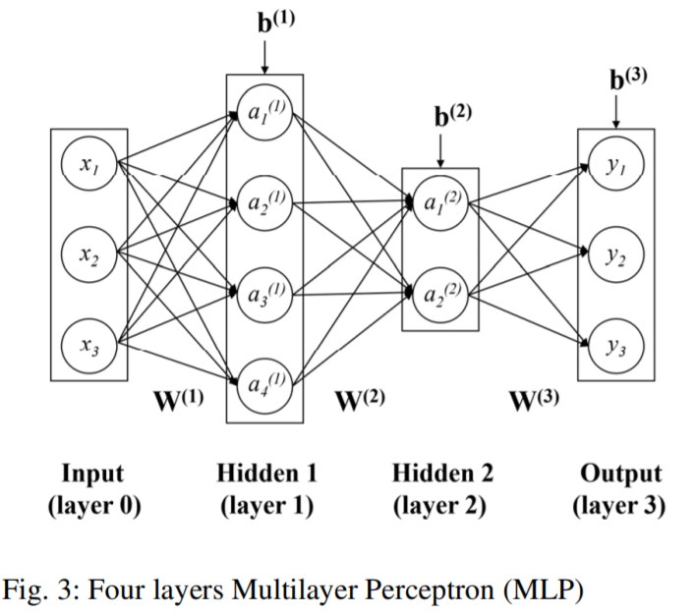
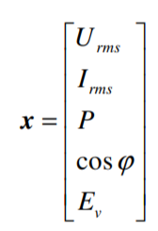
Mô hình
input

Slide 10
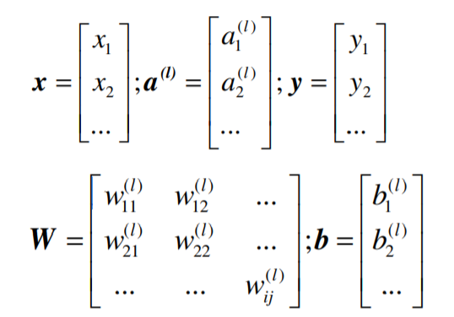
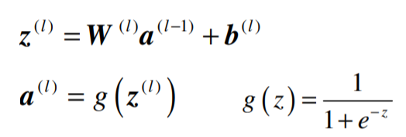
Mô hình

Slide 11
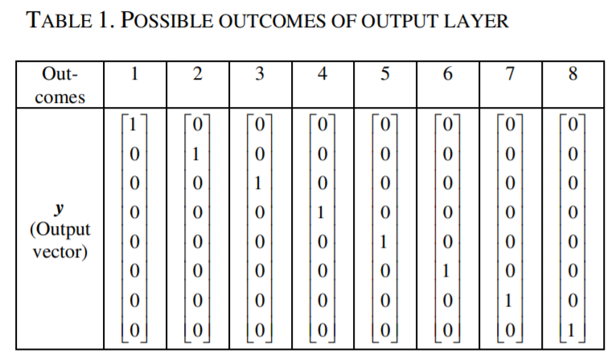
Mô hình
VD cần dự đoán 3 thiết bị: Bóng đèn sợi đốt, ấm đun nước và máy sấy tóc

Slide 12
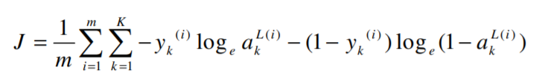
Mô hình
Hàm lỗi
m: Kích thước tập train
K: số nơ-ron tầng output (K=8)
a: predicted output
y: truth output
Tối ưu hàm lỗi (sử dụng gradient descent và lan truyền ngược)
=> Tìm ra bộ W và b

Slide 13
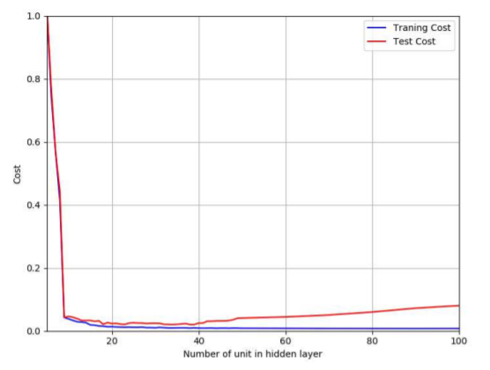
Mô hình
Chia tỷ lệ tập train/test = 70/30
Thử với số lượng các nơ-ron tầng ẩn khác nhau
Kết quả cho thấy 20 nơ ron tầng ẩn là tối ưu

Slide 14
Kết quả thực nghiệm
Tập dữ liệu: 2275 phần tử. 1691 cho train và 584 cho test.
Độ chính xác (xác định hoạt động của 3 thiết bị: bóng đèn, ấm đun nước và máy sấy tóc) là 99.78%

